Slide 1
Окружающий мир
«Люди
Московского государства»
Чуркина Ирина Алексеевна,
учитель начальных классов,
МБОУ УНОШ «Садко» г. Удомля

Slide 2
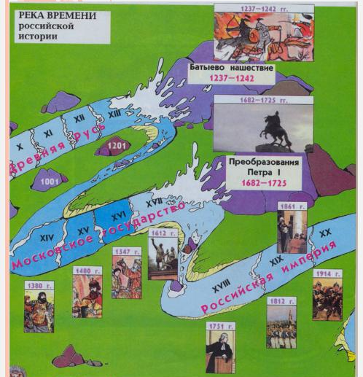

Slide 3
Игра «Найди правильный ответ»
- Как стал именовать себя правитель Московского государства?
- Как был прозван князь Дмитрий Иванович после победы на Куликовом поле?
- Как звали ордынского воина и русского богатыря, которые сразились в поединке перед Куликовской битвой?
- Как выглядел герб России?
- Кто был основателем Троицкого монастыря?
- Какой известный иконописец написал икону «Троица»?
- Какие начались времена с объединения русских земель под властью Москвы?
- Первый правитель Московского государства?

Slide 4
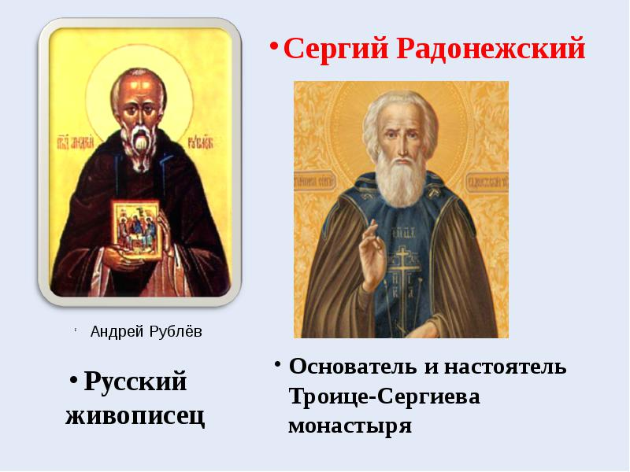

Slide 5
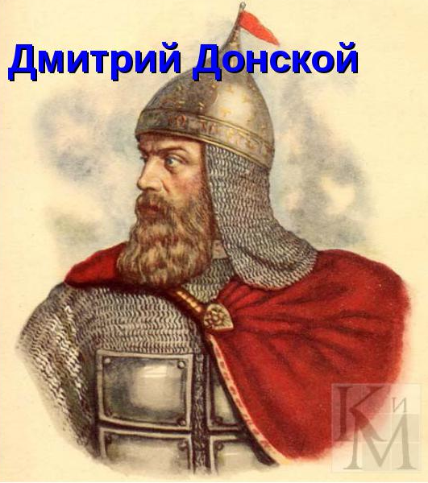

Slide 6
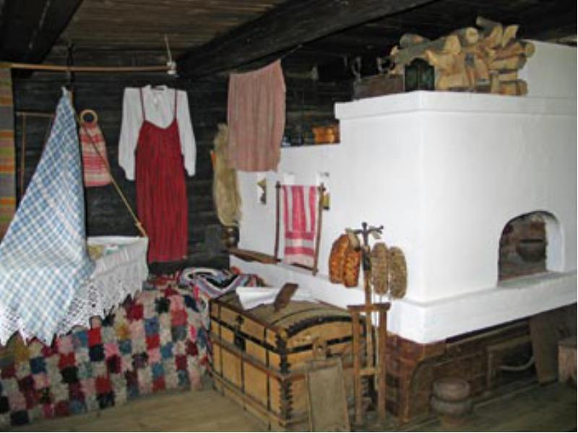
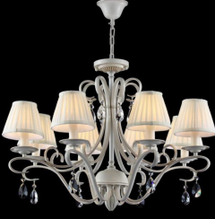
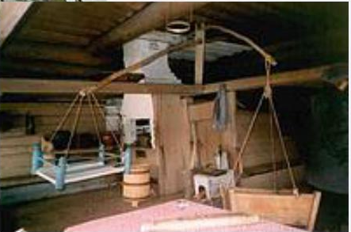
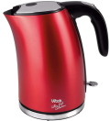
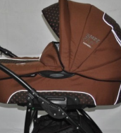

Рассмотрите избу, её убранство.
-Что вы видите? Опишите, как выглядит изба внутри и нет ли чего лишнего.

Slide 7
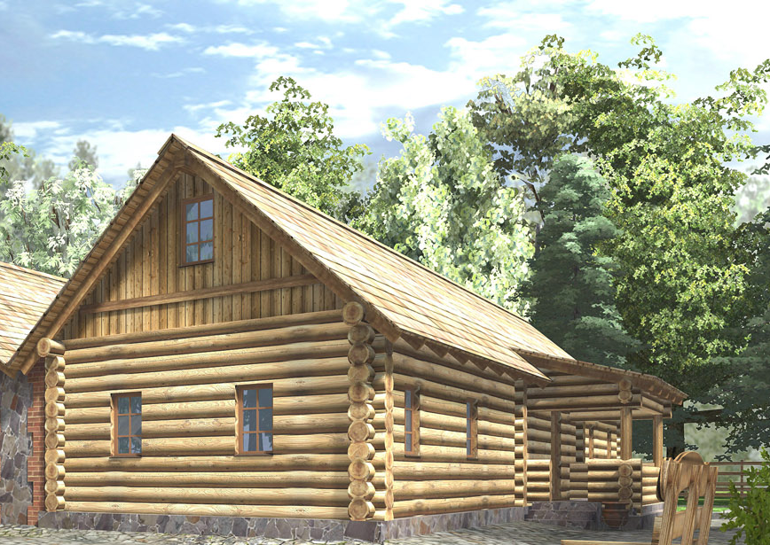
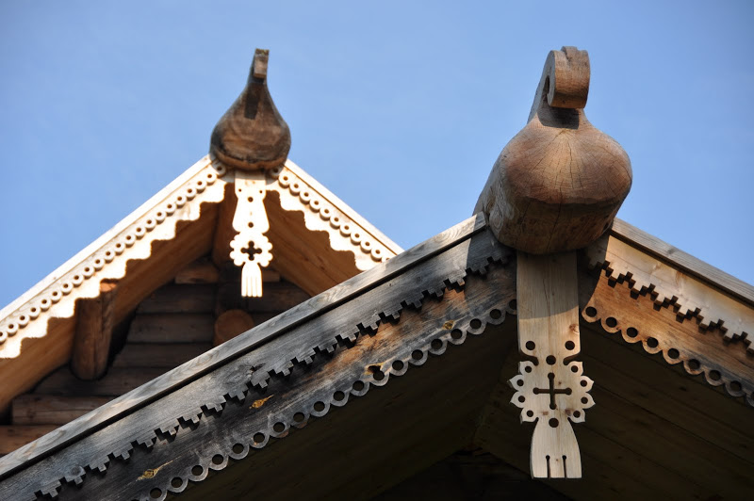
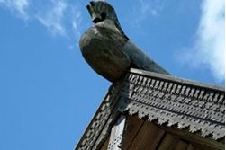
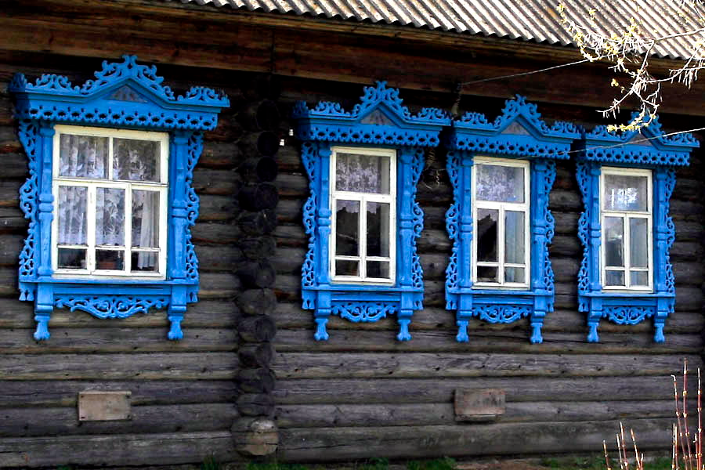
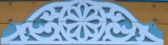

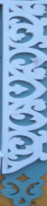
Жилось людям трудно, но они не унывали. Если избу строить, то не просто так, а чтобы любо-дорого было

Slide 8
До наших дней дошли пословицы, появившиеся во времена Московского государства. Объясните их смысл.
Молодец против овец, а против молодца и сам овца.
Мал золотник, да дорог
Не всяк умён, кто в красное наряжён.
Криво дерево, да яблоки сладки

Slide 9
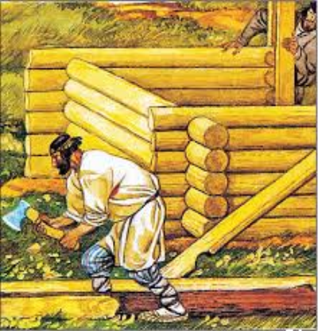
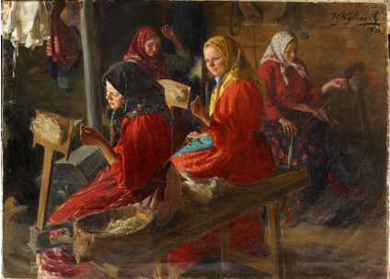
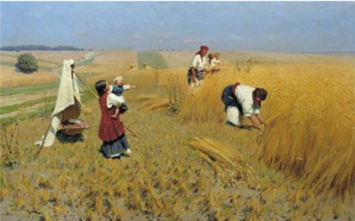
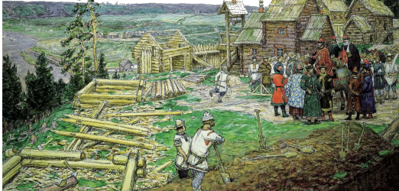
Люди Московского государства славились своим трудолюбием, мастерством и мудростью

Slide 10
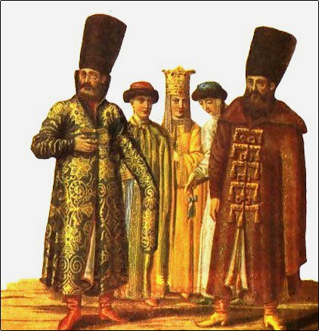
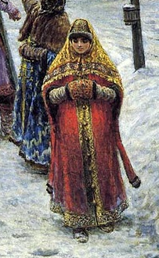
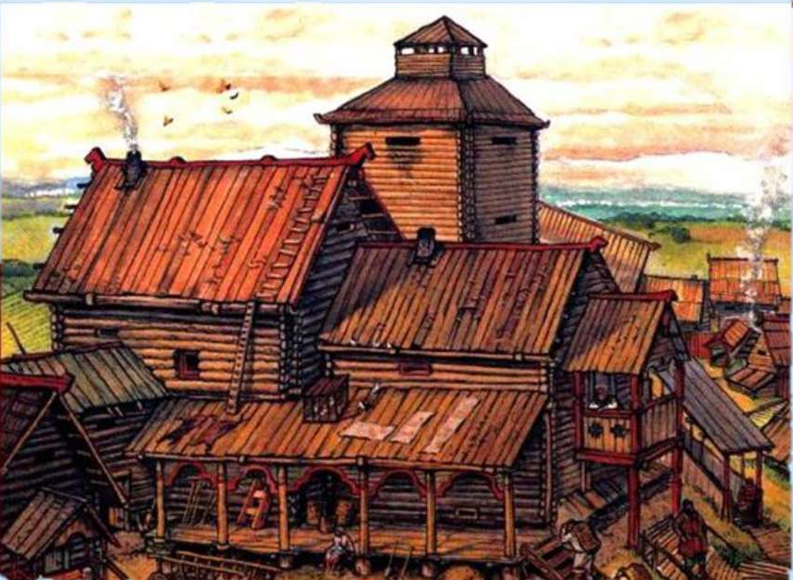
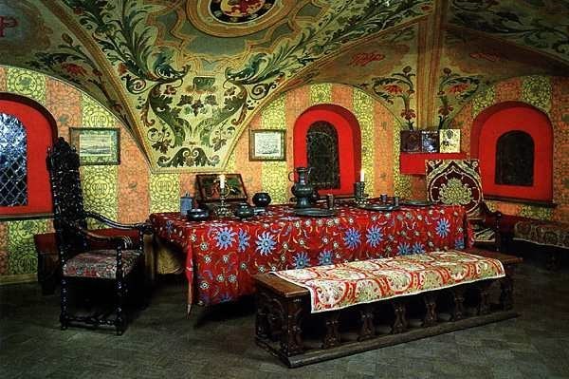
Боярин – знатный человек, землевладелец, советник великого государя.

Slide 11
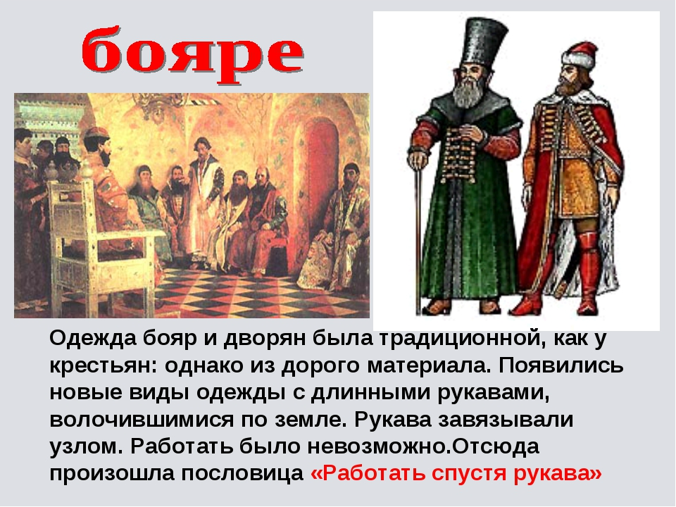

Slide 12
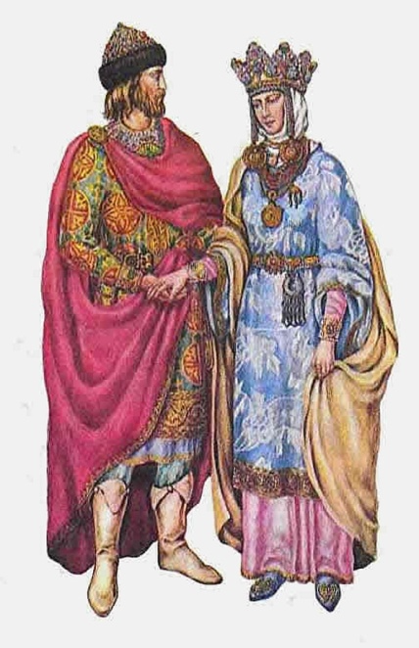
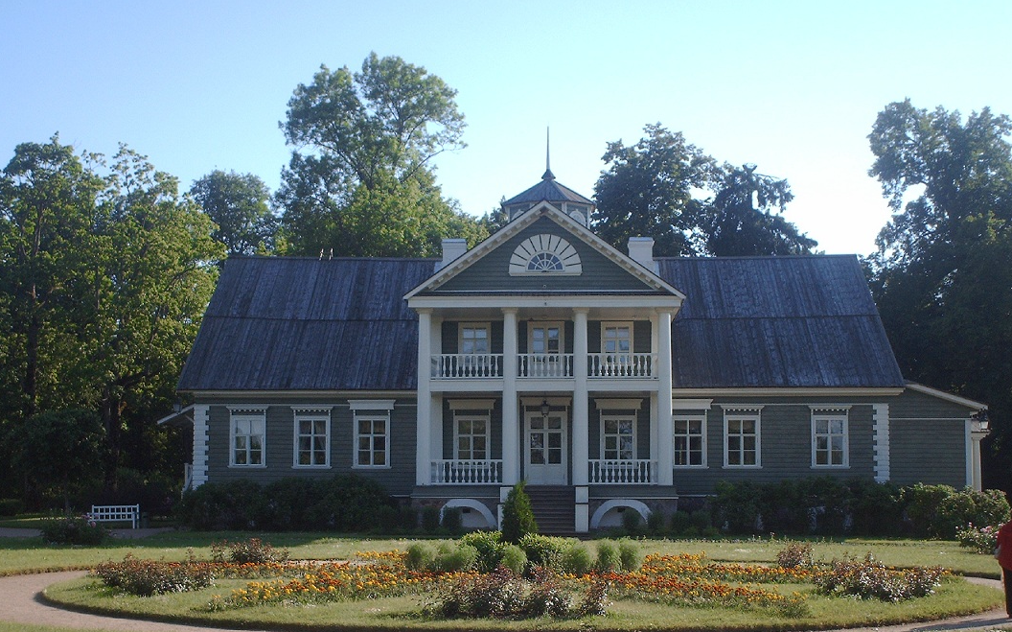
Дворянин – человек, который служил в конном войске великого государя и получал за это землю. Землю передавали по наследству. Обязанности: управлять и защищать.

Slide 13
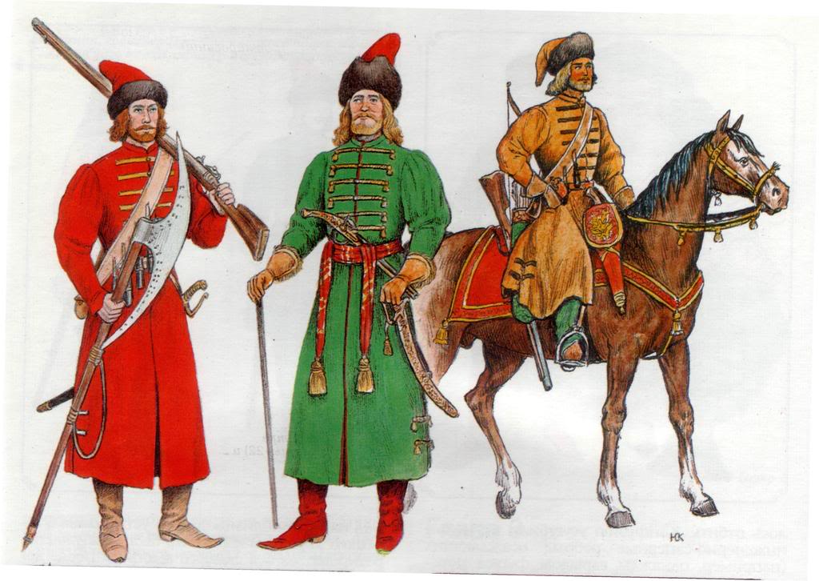
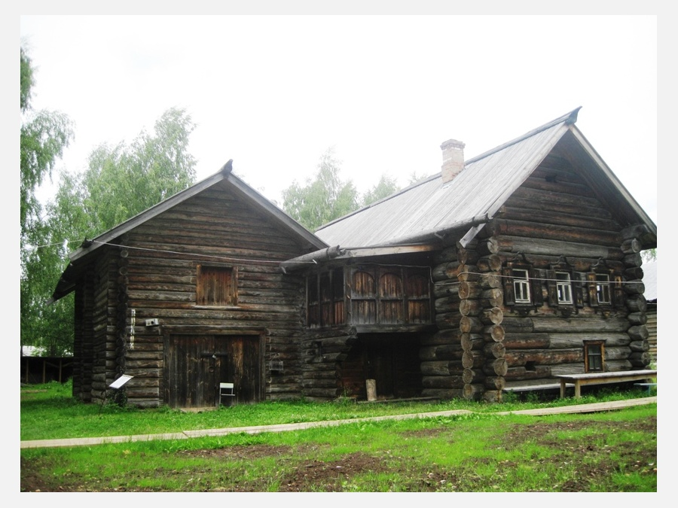
Стрельцы – служилые люди великого государя, вооружённые огнестрельным оружием. Стрельцы стали первым постоянным войском в Русском государстве.

Slide 14
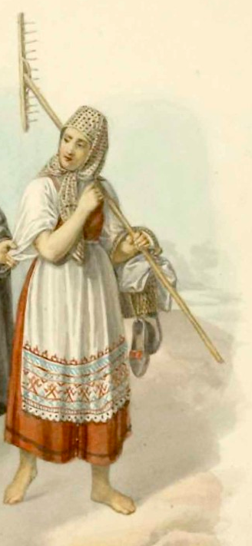
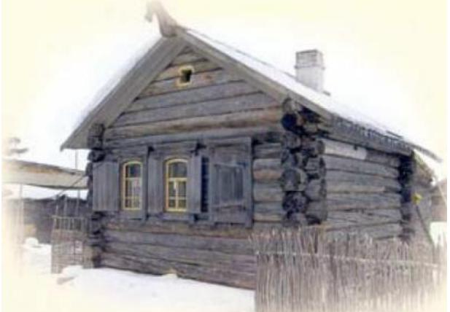
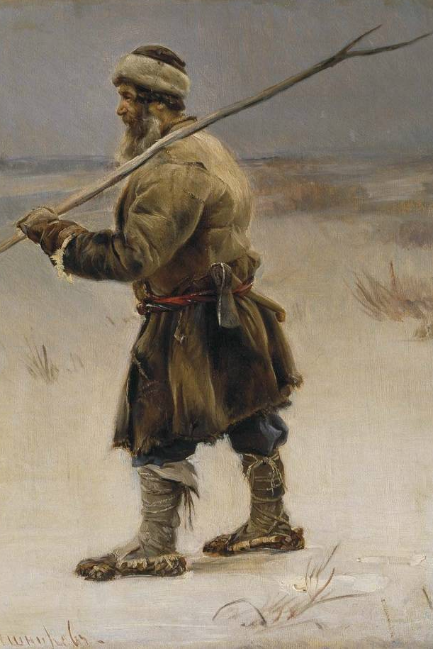
Крестьянство - самое многочисленное сословие. Они пахали землю, выращивали скот. Крестьяне кормили всё население государства.

Slide 15
Подведём итоги:
Какие категории граждан населяли Московское государство?
Давайте определим отличие этих слоев населения.
Как вы думаете, кому приходилось больше работать? Почему? Какие еще есть отличия, кто заметил?
Какой можно сделать вывод?

Slide 16
Спасибо за урок!

